Slide 1
哈尔滨工程大学理学院
矩阵论教学团队
Department of Mathematics, College of Sciences

Slide 2




课 程 要 求
作业要求
书后要求的习题,主动自觉做,抽查和不定时收取
使用教材
《 矩阵论教程》国防工业出版社 2012
其他辅导类参考书（自选）
矩阵论网站
http://matrix.hrbeu.edu.cn/

Slide 3

第四章 矩阵分解
1
矩阵的三角分解
2
矩阵的满秩分解
3
矩阵的正交三角分解
3
4
方阵的若当分解
5
矩阵的奇异值分解
6
单纯矩阵的谱分解
5
矩阵的极分解
授课预计
(8学时)
7

Slide 4


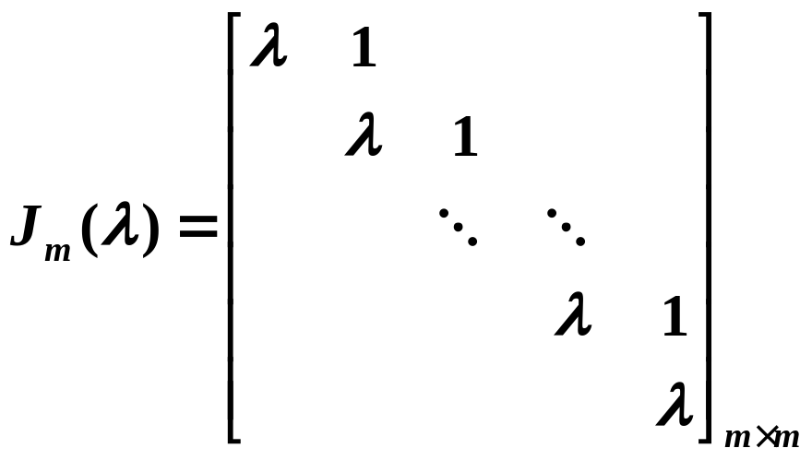

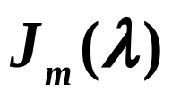
§5.4
方阵的若当分解
定义1
形如
的m阶方阵称为m阶Jordan快，其中 是复数。
当 是某一矩阵A的特征值时，称 为A
的特征值 的Jordan块。

Slide 5
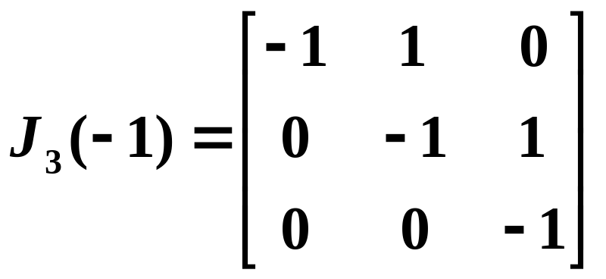
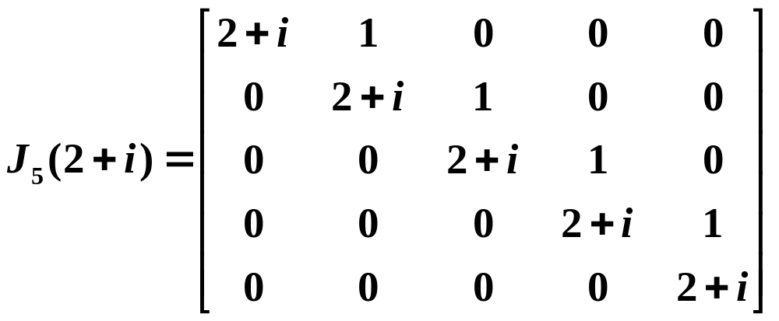
例1.
都是若当快.

Slide 6
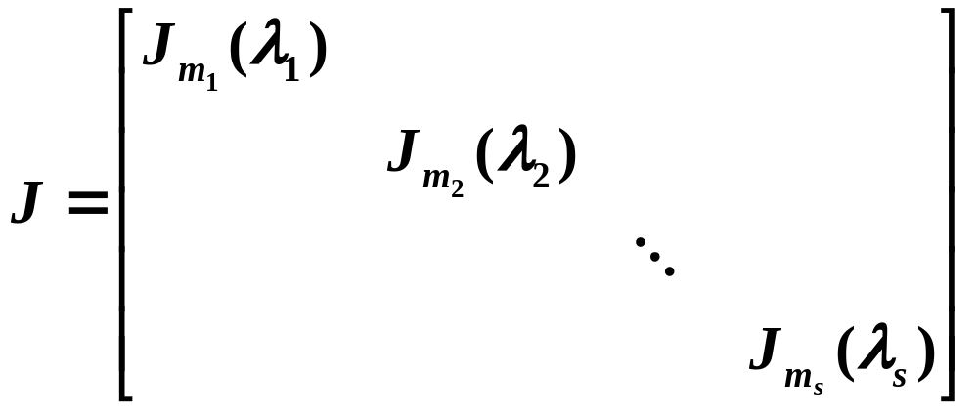
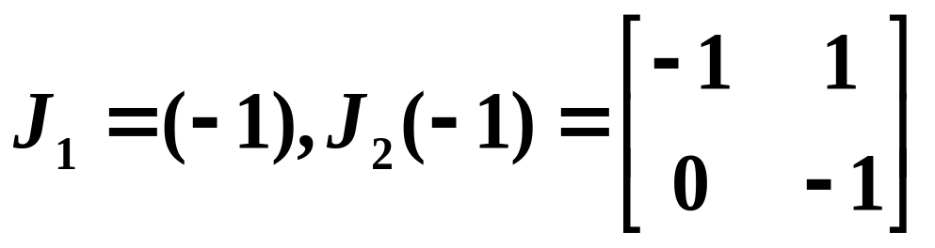
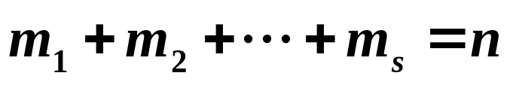
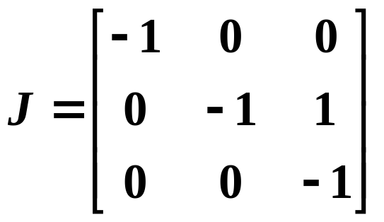
定义2
由若干个若当快组成的分块对角阵
当 时，
称为Jordan矩阵.
称J 为n 阶Jordan矩阵。
例2.
为3阶Jordan矩阵，并且
J由两个Jordan块组成，即

Slide 7
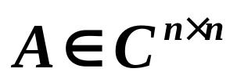
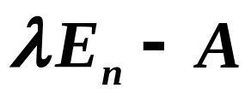
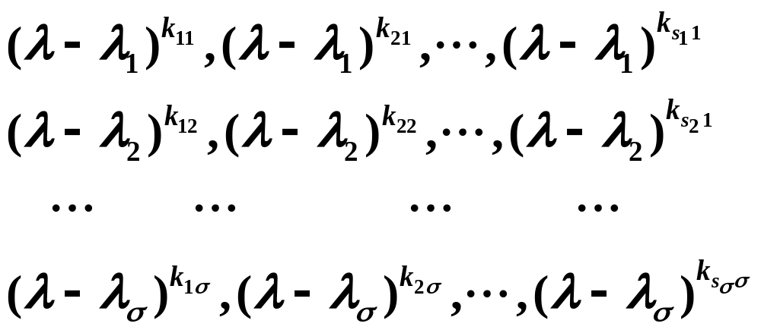
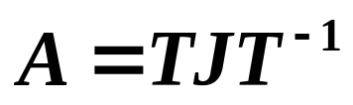
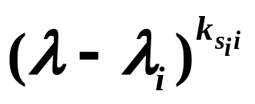
定理1：
设 , 全部初等因子为：
则存在可逆矩阵T，使得：
其中，每个初等因子 对应一个J
的若当块

Slide 8
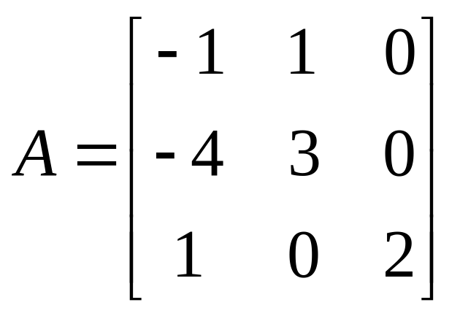

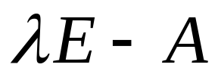
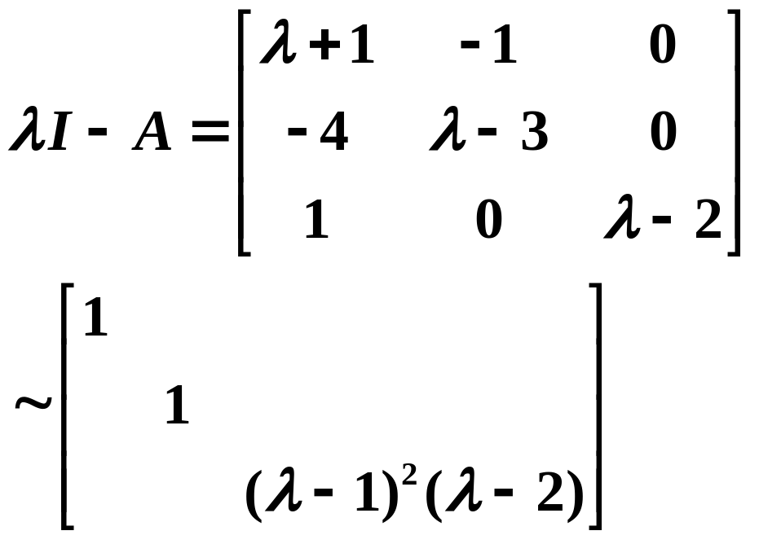
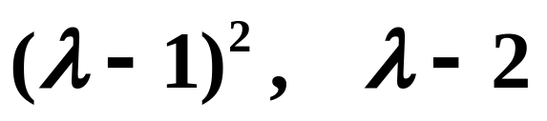
例3. 求矩阵
的Jordan标准形。
解： 先求出 的初等因子。对 运用初等
变换可以得到
所以 的初等
因子为

Slide 9
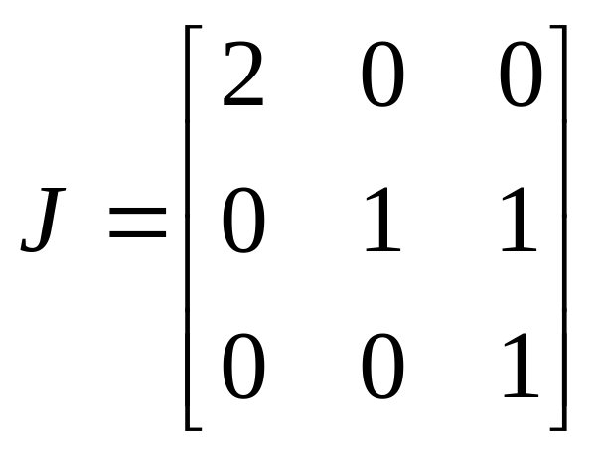
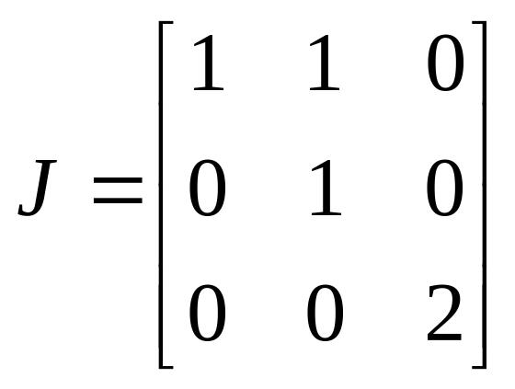
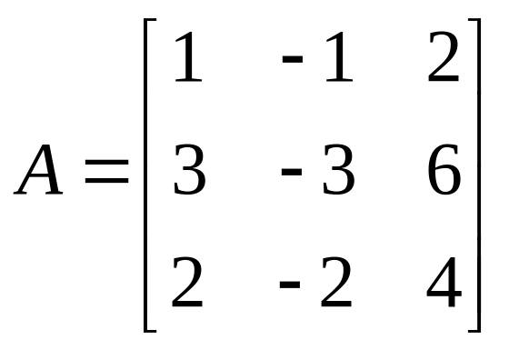

故 的标准形为
或
例4 求矩阵
的Jordan标准形。
解： 先求出 的初等因子。对 运用初等变换可以得到:

Slide 10
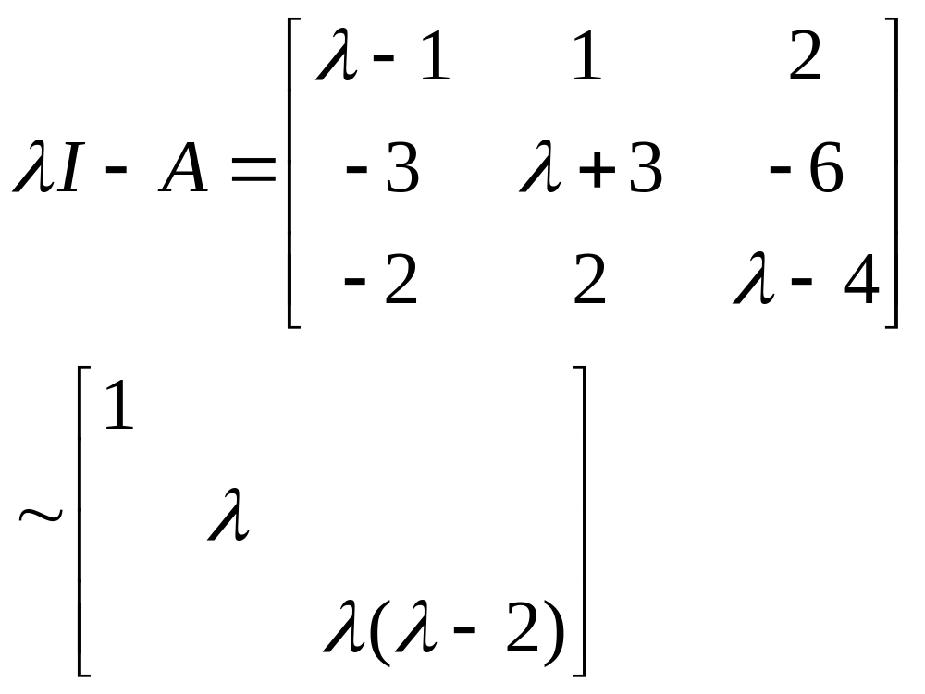
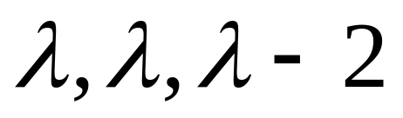
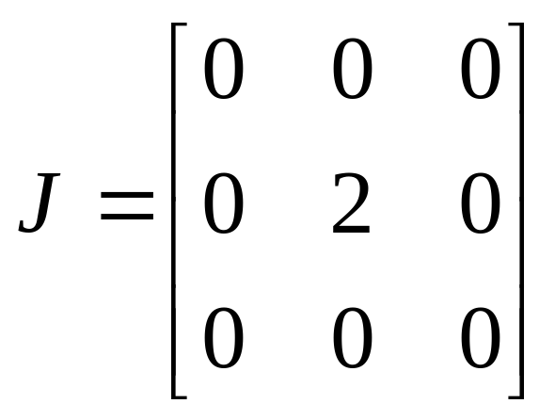
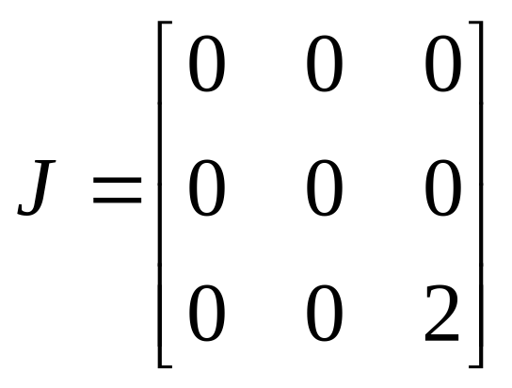
所以 的初等因子为
故 的Jordan标准形为
或

Slide 11
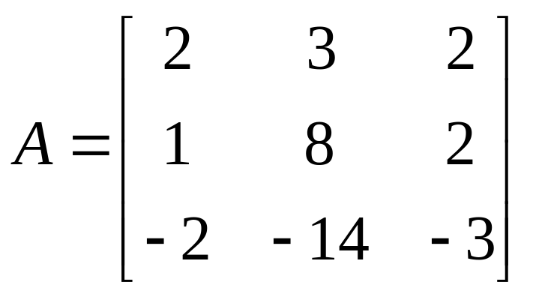
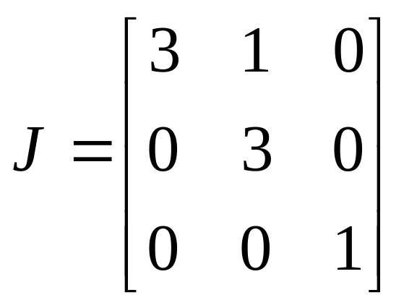
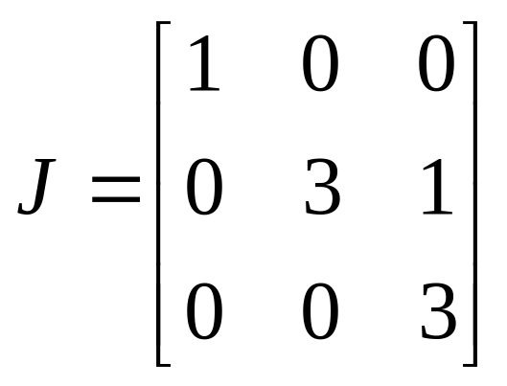

练习1
求矩阵
的Jordan标准形。
解答：
的标准形为：
或

Slide 12
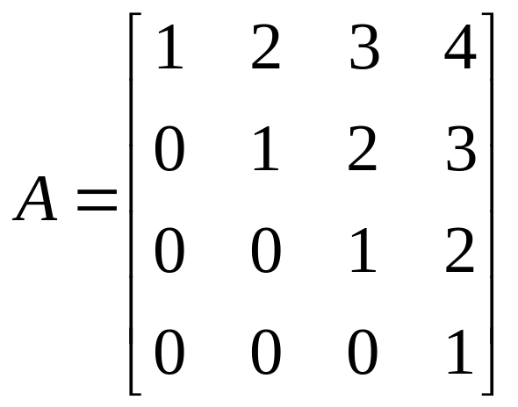
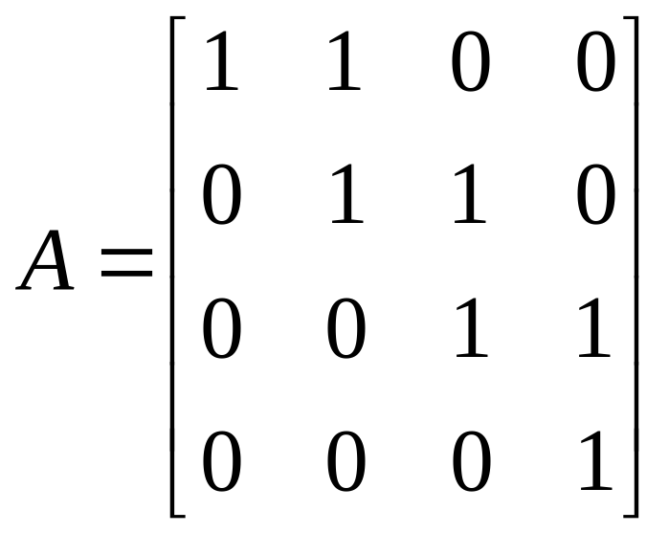

练习2
求矩阵
的Jordan标准形。
解：

Slide 13
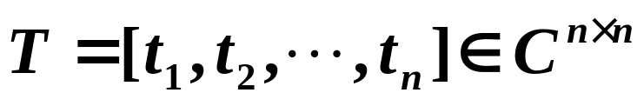
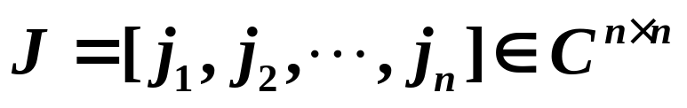
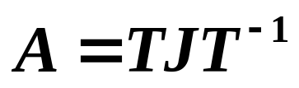

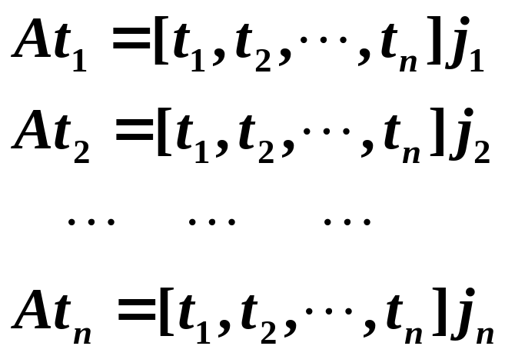
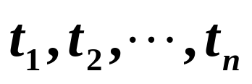
如何求相似变换矩阵？
由定理6知道，方阵与标准型J 是相似的，即
存在可逆矩阵T，使得： ，求法如下：
设 ，
由 得
所以：
解方程并选择适当的
即得。

Slide 14

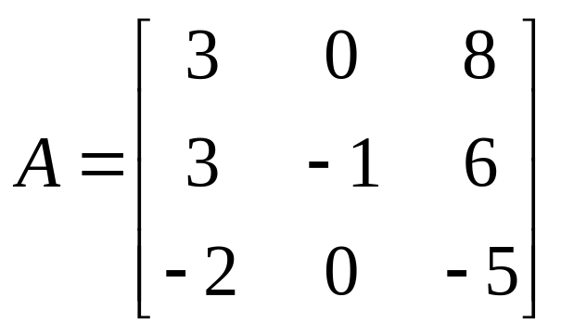
称 为相似变换矩阵。对于相似变换矩阵的
一般理论我们不作过多的讨论，只通过具体的例题说明求 的方法。
例4.
的Jordan标准形及其
相似变换矩阵。
求方阵
解： 首先用初等变换法求其Jordan标准形：

Slide 15
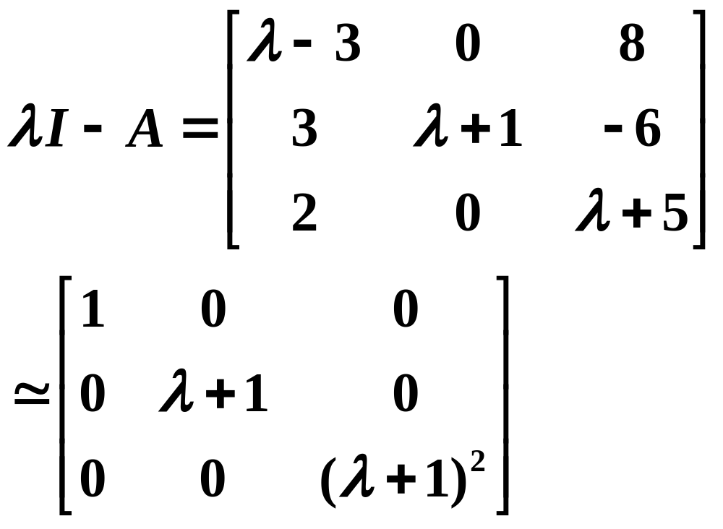

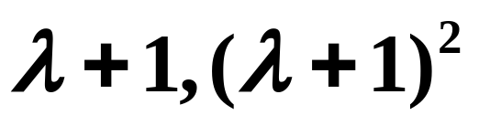
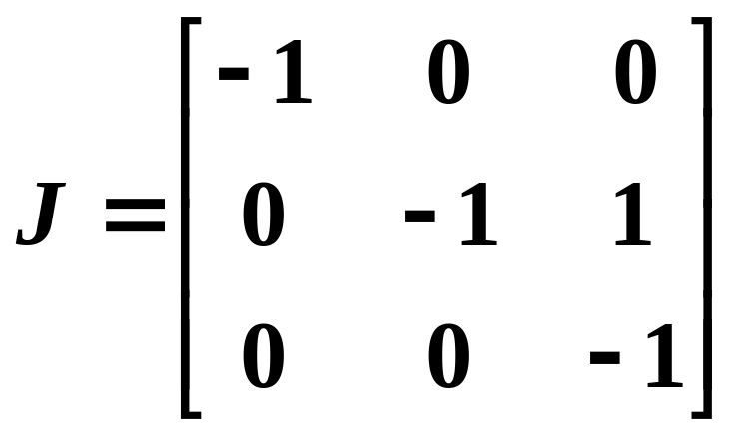
故 的初等因子为
从而 的Jordan标准形为

Slide 16

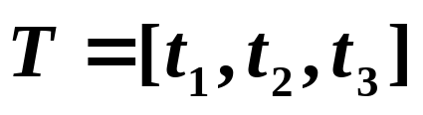
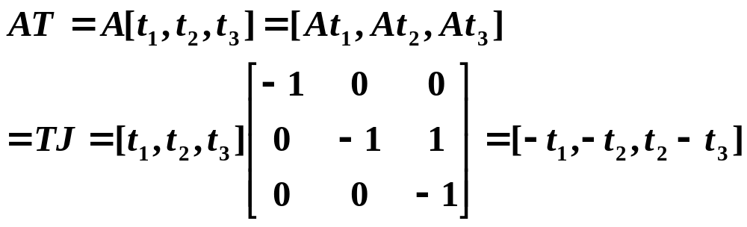
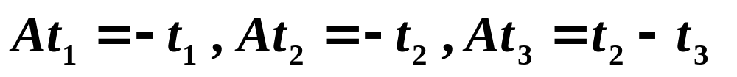
再求相似变换矩阵：
设所求矩阵为 ，则 ，对于 按列分块记为 ，则：
从而：

Slide 17
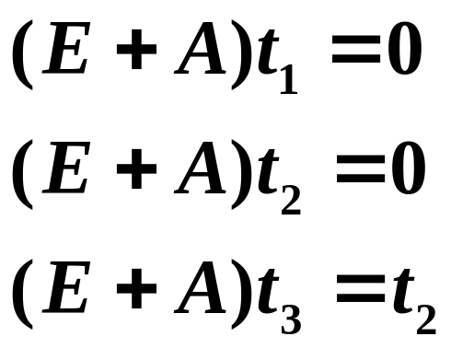
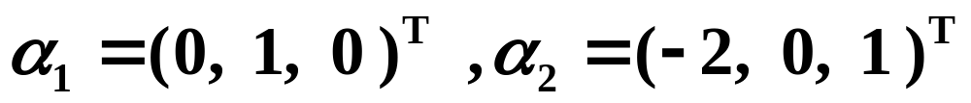
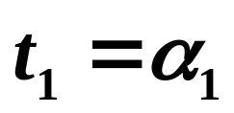
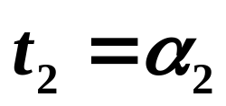

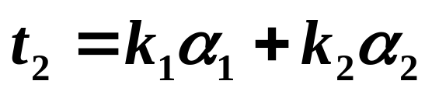
整理以后可得一个线性方程组
前面的两个方程为同解方程组，
可以求出它们的一个基础解系：
可以取
但是不能简单地取
这是因为如果 选取不当会使得第三个非齐次线性方程组无解。令：
显然 是前两个方程的解，将 代入第三个方程

Slide 18
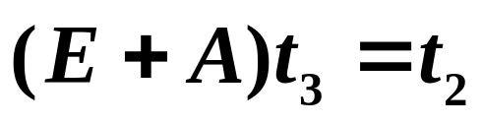
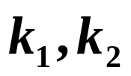
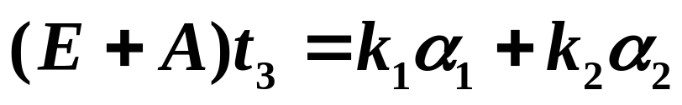
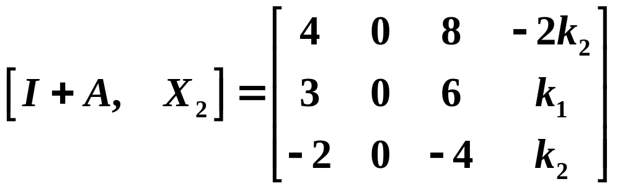



中，为的是选取适当的 ，使：
有解
即其系数矩阵与增广矩阵有相同地秩，容易计算出其系数矩阵的秩为1，从而应该使得增广矩阵的秩为1
只需令
就会使得上述矩阵的秩为1，

Slide 19




于是：
再由第三个方程解出一个特解为
那么所求相似变换矩阵为
由 ，知：
即A通过相似变换T变成若当标准型J

Slide 20




练习3
求方阵
的Jordan标准形及其
相似变换矩阵 。
解： 首先用初等变换法求其Jordan标准形：
故 的初等因子为

Slide 21




从而 的Jordan标准形为
再求相似变换矩阵：
设所求矩阵为 ，则 ，对于 按列分块记为

Slide 22


从而：
整理后的三个方程为：
前面的两个方程为同解方程组，
可以求出它们的一个基础解系：
可以取
但是不能简单地取

Slide 23





这是因为如果 选取不当会使得第三个非齐次线性方程组无解。令：
显然 是前两个方程的解，将 代入第三个方程
中，为的是选取适当的 ，使：
有解

Slide 24


那么所求相似变换矩阵为

Slide 25






利用矩阵的特征向量确定矩阵的Jordan标准形
特例1
思考：
设
求A的Jordan标准形
若对应二重特征值 有2个
线性无关的特征向量结果如何？
解答：利用A的特征多项式求得A的特征值为
对应二重特征值
只有1个线性无关的特征向量
因此A的标准Jordan形有两个Jordan块组成
其标准Jordan形为

Slide 26


特例2
设A的特征多项式为
试列出A的可能的Jordan标准形。
解 A的不同特征值为{-2，0，1}，代数重复度分别为1，2，3，则A的Jordan子块如下：
此例说明仅由A的特征多项式不能确定与A相似的Jordan标准形

Slide 27




Jordan标准形的某些应用
例 5. 对于方阵
求
解：首先用初等变换法
求其Jordan标准形：
初等因子为

Slide 28





从而 的Jordan标准形为
再求相似变换矩阵 且 ，那么
按照前面例题的方式，容易计算出

Slide 29


从而

Slide 30


例6. 求解常系数线性微分方程组
解： 令

Slide 31




那么此方程组可表示成
由前面的例题可知存在
使得
作线性替换

Slide 32




从而可得
整理即得方程
首先得到两个很显然的解
然后再解第三个方程

Slide 33




其解为
这样得到
即
其中 为任意常数。

Slide 34


Bye
Good

